Slide 1
Breadth/Depth First Search (BFS/DFS)
Bahan Kuliah IF2211 Strategi Algoritmik
Oleh: Rinaldi Munir
Update: Nur Ulfa Maulidevi
2 Maret 2015

Slide 2

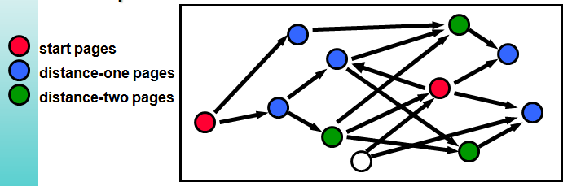
Traversal Graf
Algoritma traversal graf: mengunjungi simpul dengan cara yang sistematik
  Pencarian melebar (breadth first search/BFS)
  Pencarian mendalam (depth first search/DFS)
  Asumsi: graf terhubung
Graf: representasi persoalan ➔
Traversal graf: pencarian solusi
social graph
http://www.oreilly.de/catalog/9780596518172/toc.html
Web page network

Slide 3
Algoritma Pencarian
Tanpa informasi (uninformed/blind search)
  Tidak ada informasi tambahan
  Contoh: DFS, BFS, Depth Limited Search, Iterative Deepening Search, Uniform Cost Search
Dengan informasi (informed Search)
  Pencarian berbasis heuristik
  Mengetahui non-goal state “lebih menjanjikan” daripada yang lain
  Contoh: Best First Search, A*

Slide 4
Representasi Graf dalam
Proses Pencarian
Dalam proses pencarian solusi, terdapat dua pendekatan:
Graf statis: graf yang sudah terbentuk sebelum proses pencarian dilakukan
- graf direpresentasikan sebagai struktur data
Graf dinamis: graf yang terbentuk saat proses pencarian dilakukan
- graf tidak tersedia sebelum pencarian, graf dibangun selama
pencarian solusi

Slide 5
Graf Statis

Slide 6
Pencarian Melebar (BFS)
Traversal dimulai dari simpul v.
Algoritma:
1. Kunjungi simpul v
2. Kunjungi semua simpul yang bertetangga dengan simpul v terlebih dahulu.
3. Kunjungi simpul yang belum dikunjungi dan bertetangga dengan simpul-simpul yang tadi dikunjungi, demikian seterusnya.
1
2
3
4
5
6
7
8

Slide 7
BFS: Struktur Data
Matriks ketetanggaan A = [a_{ij}] yang berukuran nxn,
a_{ij}= 1, jika simpul i dan simpul j bertetangga,
a_{ij}= 0, jika simpul i dan simpul j tidak bertetangga.
2. Antrian q untuk menyimpan simpul yang telah dikunjungi.
3. Tabel Boolean, diberi nama “dikunjungi”
  dikunjungi : array[l..n] of boolean
  dikunjungi[i] = true jika simpul i sudah dikunjungi
  dikunjungi[i] = false jika simpul i belum dikunjungi

Slide 8
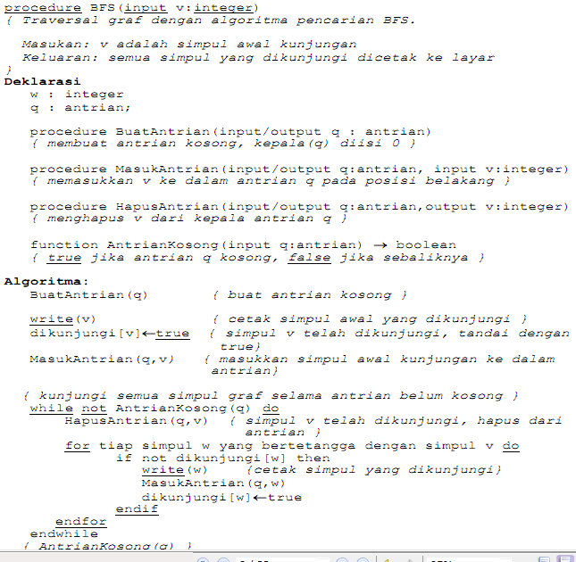

Slide 9
BFS: Ilustrasi
1
Iterasi | V | Q | dikunjungi
 |  |  | 1 | 2 | 3 | 4 | 5 | 6 | 7 | 8
Inisialisasi | 1 | {1} | T | F | F | F | F | F | F | F
Iterasi 1 | 1 | {2,3} | T | T | T | F | F | F | F | F
Iterasi 2 | 2 | {3,4,5} | T | T | T | T | T | F | F | F
Iterasi 3 | 3 | {4,5,6,7} | T | T | T | T | T | T | T | F
Iterasi 4 | 4 | {5,6,7,8} | T | T | T | T | T | T | T | T
Iterasi 5 | 5 | {6,7,8} | T | T | T | T | T | T | T | T
Iterasi 6 | 6 | {7,8} | T | T | T | T | T | T | T | T
Iterasi 7 | 7 | {8} | T | T | T | T | T | T | T | T
Iterasi 8 | 8 | {} | T | T | T | T | T | T | T | T
2
3
4
5
6
7
8
Urutan simpul2 yang dikunjungi: 1, 2, 3, 4, 5, 6, 7, 8

Slide 10
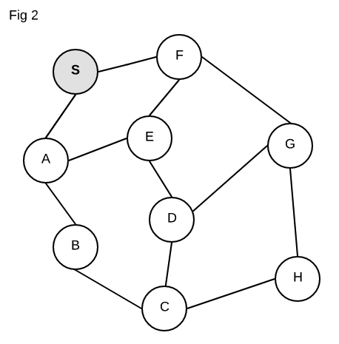

Slide 11
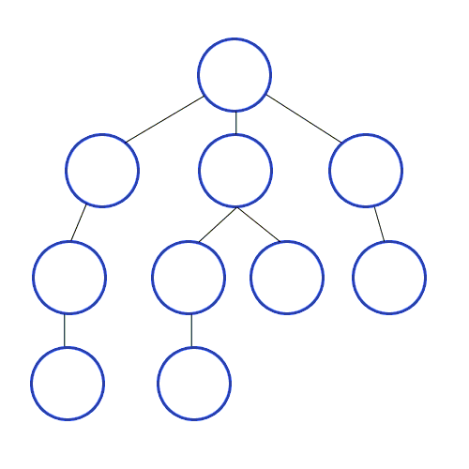

Slide 12
Pencarian Mendalam (DFS)
Traversal dimulai dari simpul v.
Algoritma:
Kunjungi simpul v
Kunjungi simpul w yang bertetangga dengan simpul v.
Ulangi DFS mulai dari simpul w.
Ketika mencapai simpul u sedemikian sehingga semua simpul yang bertetangga dengannya telah dikunjungi, pencarian dirunut-balik (backtrack) ke simpul terakhir yang dikunjungi sebelumnya dan mempunyai simpul w yang belum dikunjungi.
Pencarian berakhir bila tidak ada lagi simpul yang belum dikunjungi yang dapat dicapai dari simpul yang telah dikunjungi.
1
2
3
4
5
6
7
8

Slide 13
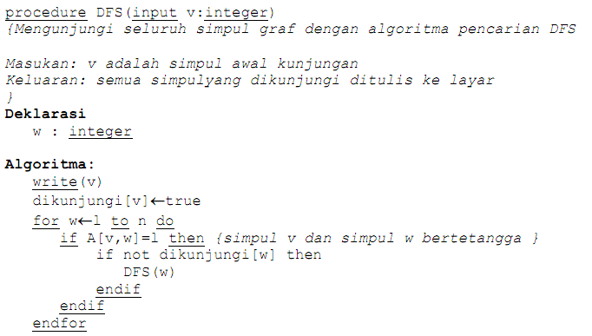
DFS

Slide 14
DFS: Ilustrasi 1
1
DFS(1): v=1; dikunjungi[1]=true; DFS(2)
  DFS(2): v=2; dikunjungi[2]=true; DFS(4)
    DFS(4): v=4; dikunjungi[4]=true; DFS(8)
      DFS(8): v=8; dikunjungi[8]=true; DFS(5)
        DFS(5): v=5; dikunjungi[5]=true
        DFS(6): v=6; dikunjungi[6]=true; DFS(3)
          DFS(3): v=3; dikunjungi[3]=true; DFS(7)
            DFS(7): v=7; dikunjungi[7]=true
2
3
4
5
6
7
8
Urutan simpul2 yang dikunjungi: 1, 2, 4, 8, 5, 6, 3, 7

Slide 15
DFS: Ilustrasi 2
1
DFS(1): v=1; dikunjungi[1]=true; DFS(2)
  DFS(2): v=2; dikunjungi[2]=true; DFS(3)
    DFS(3): v=3; dikunjungi[3]=true; DFS(6)
      DFS(6): v=6; dikunjungi[6]=true; DFS(8)
        DFS(8): v=8; dikunjungi[8]=true; DFS(4)
          DFS(4): v=4; dikunjungi[4]=true;
        DFS(8): DFS(5)
          DFS(5): v=5; dikunjungi[5]=true
        DFS(8): DFS(7)
          DFS(7): v=7; dikunjungi[7]=true
2
3
4
5
6
7
8
Urutan simpul2 yang dikunjungi: 1, 2, 3, 6, 8, 4, 5, 7

Slide 16
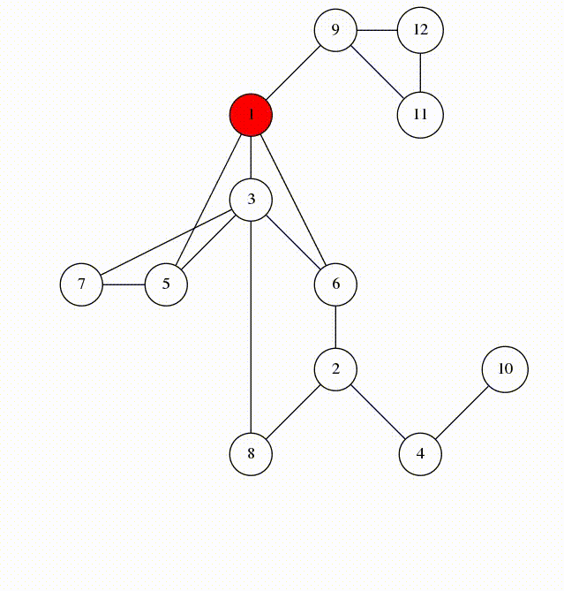

Slide 18
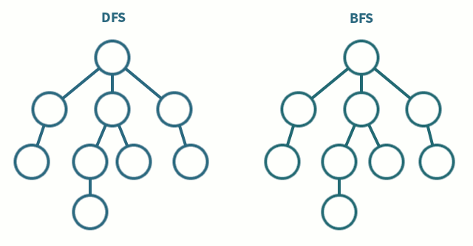

Slide 19
Contoh (hal 113)
1
2
Khusus untuk graf berarah, beberapa simpul mungkin tidak dapat dicapai dari simpul awal. Coba dengan simpul yang belum dikunjungi sebagai simpul awal. (hal 113)
DFS (1): 1-2-4-3-5-6-7
BFS (1): 1-2-4-3-5-7-6
3
4
6
5
7

Slide 20
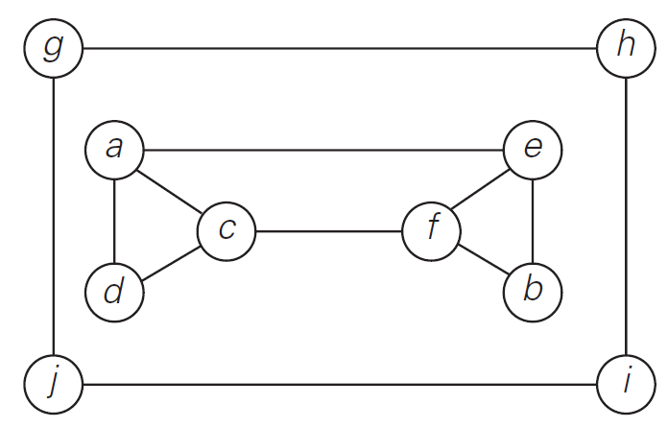
Contoh Lain
Bagaimana penelusuran graf dengan BFS?
Bagaimana Penelusuran graf dengan DFS

Slide 21
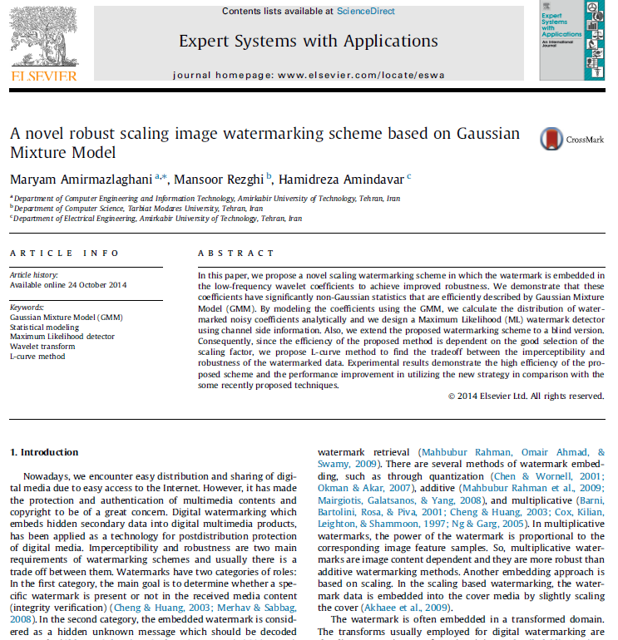
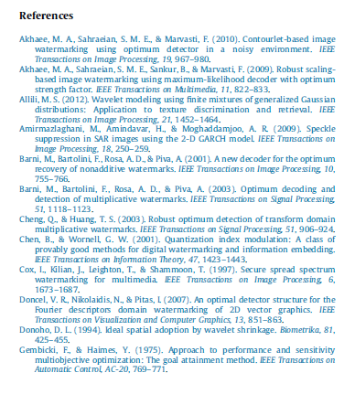
Penerapan BFS dan DFS: Citation Map

Slide 22
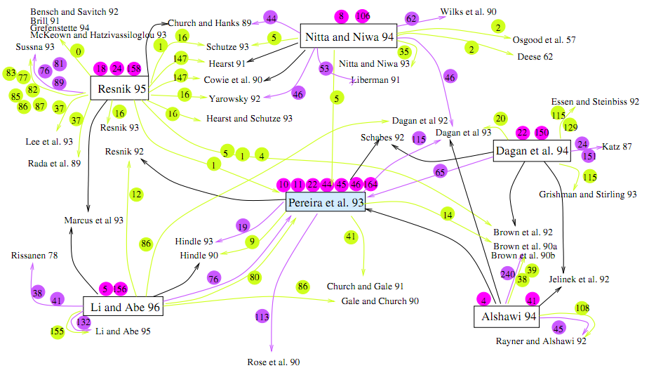
Citation Map:
Sumber: Teufel (1999), Argumentative Zoning

Slide 23
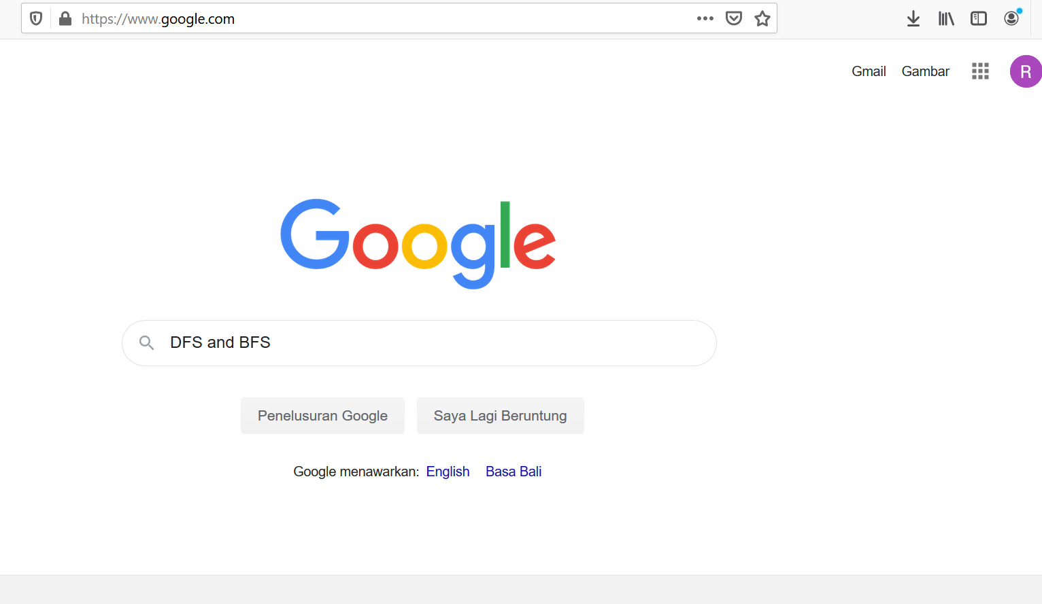
Penerapan BFS dan DFS: Web Spider
query

Slide 24
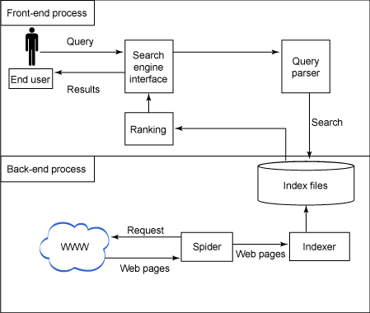
Penerapan BFS dan DFS: Web Spider
Arsitektur umum mesin pencari
Secara periodik, web spider menjejalahi internet untuk mengunjungi halaman-halaman web
http://www.ibm.com/developerworks/web/library/wa-lucene2/

Slide 25
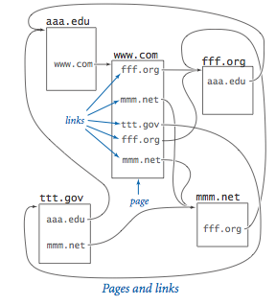
Web Spider: Penjelajahan Web
Halaman web dimodelkan sebagai graf berarah
  Simpul menyatakan halaman web (web page)
  Sisi menyatakan link ke halaman web
Bagaimana teknik menjelajahi web? Secara DFS atau BFS
Dimulai dari web page awal, lalu setiap link ditelusuri secara DFS sampai setiap web page tidak mengandung link.
http://introcs.cs.princeton.edu/java/16pagerank/

Slide 26
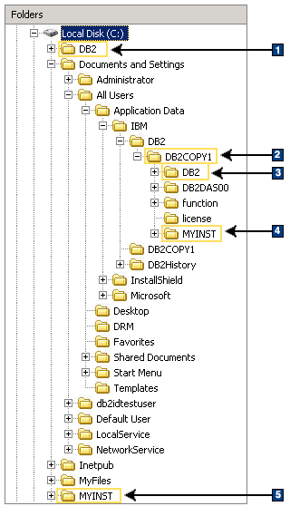
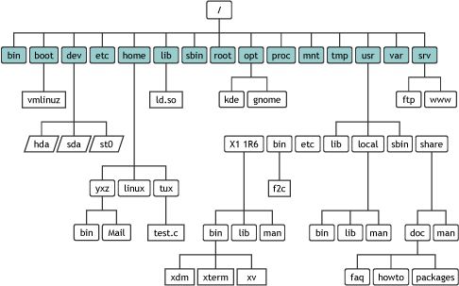
DFS dan BFS untuk penelusuran direktori (folder)

Slide 27
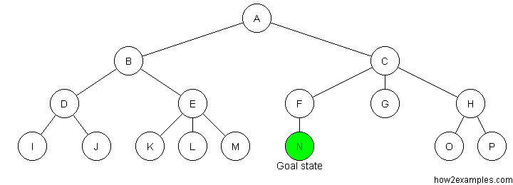
Pencarian dokumen di dalam direktori (folder) secara BFS

Slide 28
Pencarian dokumen di dalam direktori (folder) secara DFS

Slide 29
Graf Dinamis

Slide 30
Pencarian Solusi dengan BFS/DFS
Menyelesaikan persoalan dengan melakukan pencarian
Pencarian solusi ≈ pembentukan pohon dinamis
  Setiap simpul diperiksa apakah solusi (goal) telah dicapai atau tidak. Jika simpul merupakan solusi , pencarian dapat selesai (satu solusi) atau dilanjutkan mencari solusi lain (semua solusi).
Representasi pohon dinamis:
  Pohon ruang status (state space tree)
  Simpul: problem state (layak membentuk solusi)
    Akar: initial state
    Daun: solution/goal state
  Cabang: operator/langkah dalam persoalan
  Ruang status (state space): himpunan semua simpul
  Ruang solusi: himpunan status solusi
Solusi: path ke status solusi

Slide 31
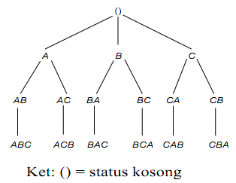
Pohon Dinamis: Permutasi A,B,C
  Operator: add X
  Akar : status awal (status “kosong”)
Simpul: problem state
  Status persoalan (problem state): simpul-simpul di dalam pohon dinamis yang memenuhi kendala (constraints).
Daun: status solusi
  Status solusi (solution state): satu atau lebih status yang menyatakan solusi persoalan.
Ruang solusi:
  Ruang solusi (solution space): himpunan semua status solusi.
Ruang status (state space): Seluruh simpul di dalam pohon dinamis dan pohonnya dinamakan juga pohon ruang status (state space tree).
Pohon ruang status

Slide 32
Pembangkitan Status
Pembangkitan status baru dengan cara mengaplikasikan operator (langkah legal) kepada status (simpul) pada suatu jalur
Jalur dari simpul akar sampai ke simpul (daun) goal berisi rangkaian operator yang mengarah pada solusi persoalan

Slide 33
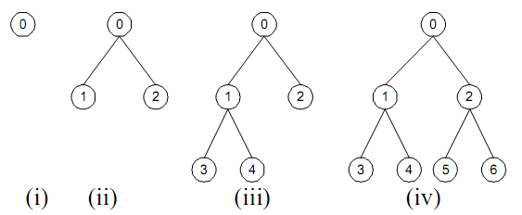
BFS untuk Pembentukan Pohon Ruang Status
Inisialisasi dengan status awal sebagai akar, lalu tambahkan simpul anaknya, dst.
Semua simpul pada level d dibangkitkan terlebih dahulu sebelum simpul-simpul pada level d+1

Slide 34
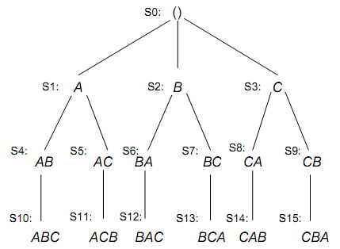
BFS untuk Permutasi
Add(A)
Add(B)
Add(C)
Add(B)
Add(C)
Add(A)
Add(C)
Add(A)
Add(B)
Add(C)
Add(B)
Add(C)
Add(A)
Add(B)
Add(A)

Slide 35
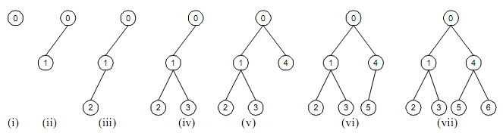
DFS untuk Pembentukan Pohon Ruang Status
DFS:
BFS:

Slide 36
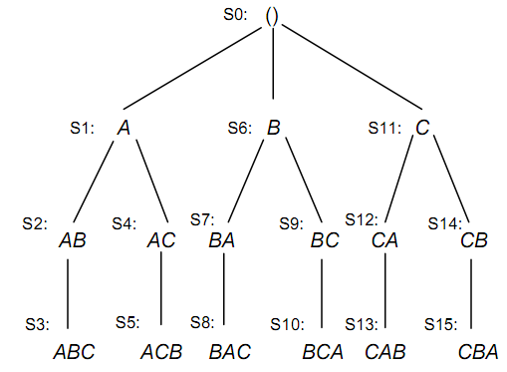
DFS Permutasi A,B,C
Add(A)
Add(B)
Add(C)

Slide 37
Evaluasi dari Teknik Pencarian
Aspek untuk melihat seberapa ‘baik’ suatu teknik pencarian
  Completeness: apakah menjamin ditemukannya solusi jika memang ada
  Optimality: apakah teknik menjamin mendapatkan solusi yang optimal (e.g: lowest path cost)?
  Time Complexity: waktu yang diperlukan untuk mencapai solusi
  Space Complexity: memory yang diperlukan ketika melakukan pencarian
Kompleksitas waktu dan ruang diukur dengan menggunakan istilah berikut.
  b: (branching factor) maksimum pencabangan yang mungkin dari suatu simpul
  d: (depth) kedalaman dari solusi terbaik (cost terendah)
  m: maksimum kedalaman dari ruang status (bisa ∞)

Slide 38
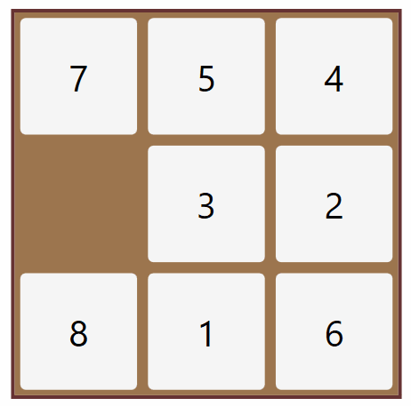
Permainan 8-Puzzle

Slide 39
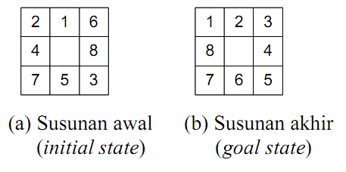
State berdasarkan ubin kosong (blank)
Operator: up, down, left, right

Slide 40
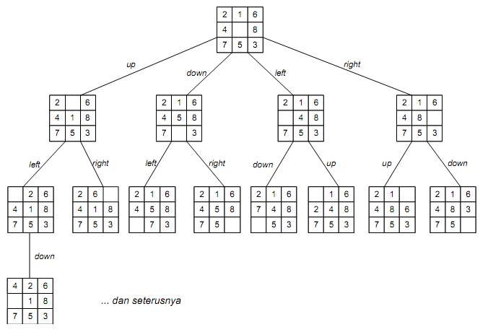
8-Puzzle: Pohon Ruang Status

Slide 41
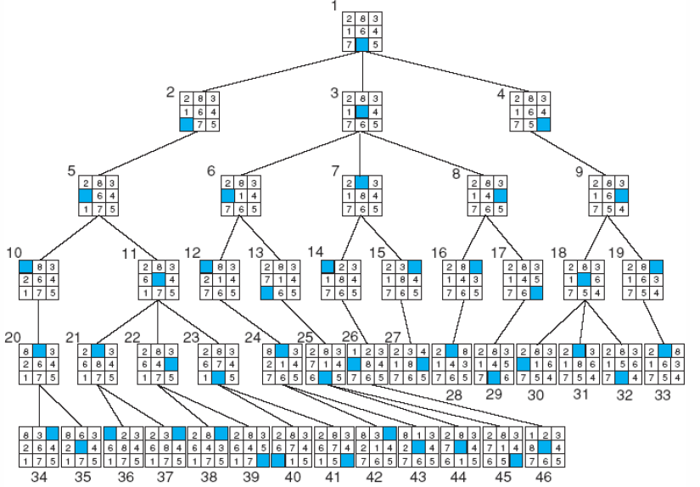
BFS untuk 8-Puzzle
Catatan:
Urutan operator yang digunakan harus konsisten.

Slide 42
Bagaimana property dari BFS?
Completeness?
  Ya (selama nilai b terbatas )
Optimality?
  Ya, jika langkah = biaya
Kompleksitas waktu:
  1+b+b²+b³+…+b^{d} = O(b^{d})
Kompleksitas ruang:
  O(b^{d})
Kurang baik dalam kompleksitas ruang

Slide 43
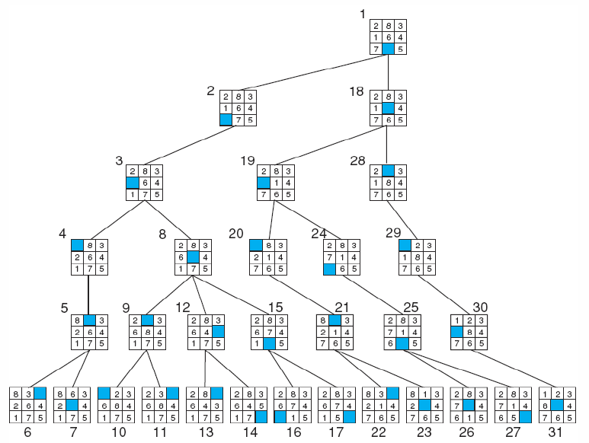
DFS untuk 8-Puzzle

Slide 44
Bagaimana property dari DFS?
Completeness?
  Ya (selama nilai b terbatas, dan ada penanganan ‘redundant paths’ dan ‘repeated states’ )
Optimality?
  Tidak
Kompleksitas waktu:
  O(b^{m})
Kompleksitas ruang:
  O(bm)
Kurang baik dalam kompleksitas waktu, lebih baik dalam kompleksitas ruang

Slide 45
Aplikasi Backtracking di dalam DFS untuk Pemecahan Persoalan Pencarian Solusi
Karakteristik backtracking di dalam algoritma DFS berguna untuk memecahkan persoalan pencarian solusi yang memiliki banyak alternatif pilihan selama pencarian.
Solusi diperoleh dengan mengekspansi pencarian menuju goal dengan aturan “depth-first”
  Anda tidak punya cukup informasi untuk mengetahui apa yang akan dipilih
  Tiap keputusan mengarah pada sekumpulan pilihan baru
  Beberapa sekuens pilihan (bisa lebih dari satu) mungkin merupakan solusi persoalan

Slide 46
Backtracking di dalam algoritma DFS adalah cara yang metodologis mencoba beberapa sekuens keputusan,
sampai Anda menemukan sekuens yang “bekerja”

Slide 47
Animasi Backtracking *)
dead end
?
dead end
dead end
?
start
?
?
dead end
dead end
?
success!
*) Sumber: www.cis.upenn.edu/.../35-backtracking.ppt

Slide 48
Backtracking di dalam algoritma DFS banyak diterapan untuk mencari solusi persoalan games seperti:
  permainan tic-tac-toe,
  menemukan jalan keluar dalam sebuah labirin,
  Catur, crossword puzzle, sudoku, dan masalah-masalah pada bidang kecerdasan buatan (artificial intelligence).

Slide 49
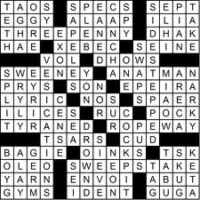
Crossword puzzle:

Slide 50
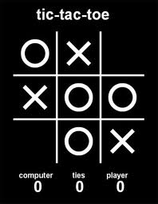
Tic-Tac-Toe

Slide 51
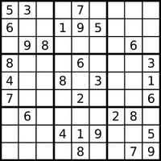
Sudoku

Slide 52
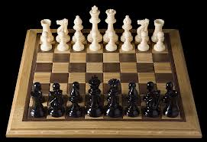
Catur

Slide 53
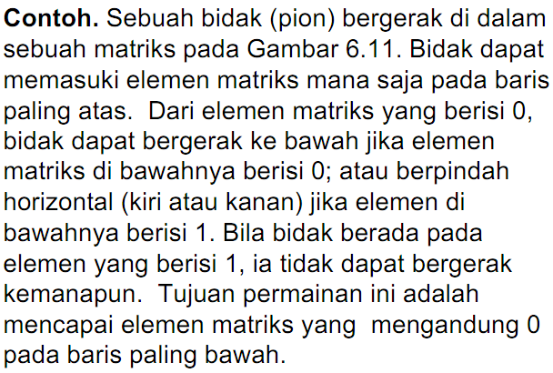
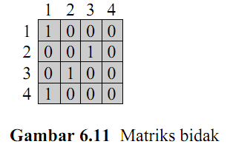
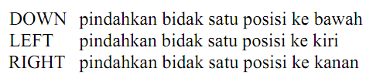

Permainan Bidak

Slide 54
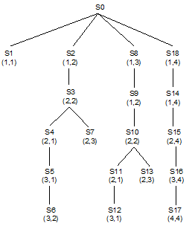
Pohon Ruang Status
In (1,1)
In (1,4)
In (1,2)
In (1,3)
dead end
down
left
down
left
right
dead end
down
dead end
right
down
dead end
goal

Slide 55
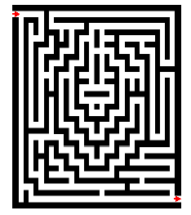
Maze Problem
Diberikan sebuah labirin (maze), temukan lintasan dari titik awal sampai titik akhir

Slide 56
Pada tiap perpotongan, anda harus memutuskan satu diantara tiga pilihan:
  Maju terus
  Belok kiri
  Belok kanan
Anda tidak punya cukup informasi untuk memilih pilihan yang benar (yang mengarah ke titik akhir)
Tiap pilihan mengarah ke sekumpulan pilihan lain
Satu atau lebih sekuens pilihan mengarah ke solusi.

Slide 57
Contoh runut-balik pada sebuah labirin. Runut-balik diperlihatkan dengan
garis putus-putus.

Slide 58
Penyelesaian dengan DFS:
Bagi lintasan menjadi sederetan langkah.
Sebuah langkah terdiri dari pergerakan satu unit sel pada arah tertentu.
Arah yang mungkin: lurus (straight), kiri (left), ke kanan (right).

Slide 59
Garis besar algoritma DFS:

Slide 60
Bagaimana mengetahui langkah yang mana yang perlu dijejaki kembali?
Ada dua solusi untuk masalah ini:
1. Simpan semua langkah yang pernah dilakukan, atau
2. gunakan rekursi (yang secara implisit menyimpan semua langkah).
Rekursi adalah solusi yang lebih mudah.

Slide 62
Contoh runut-balik pada sebuah labirin. Runut-balik diperlihatkan dengan
garis putus-putus.

Slide 63
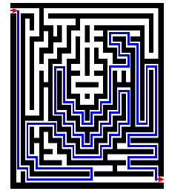
Contoh lainnya:

Slide 64
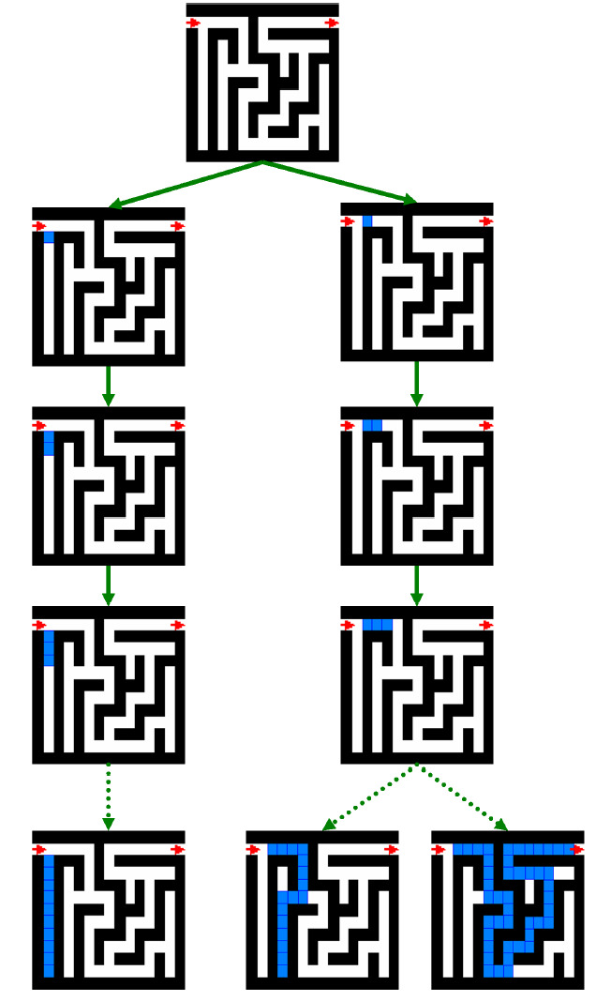
Jika kita menggambarkan sekuens pilihan yang kita lakukan, maka diagram berbentuk seperti pohon.
Simpul daun merupakan:
Titik backtrack, atau
Simpul goal
Pada titik backtrack, simpul
tersebut menjadi mati (tidak
bisa diekspansi lagi)
Aturan pembentukan simpul: DFS

Slide 65
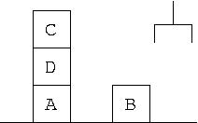
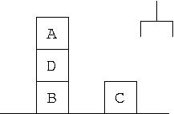
Block World Problem
(Soal UTS 2018)
Terdapat beberapa buah balok berbentuk kubus yang ditempatkan di atas meja atau di atas balok yang lain sehingga membentuk sebuah kofigurasi. Sebuah robot yang memiliki lengan bercapit harus memindahkan balok-balok kubus tersebut sehingga membentuk konfigurasi lain dengan jumlah perpindahan yang minimum. Persyaratannya adalah hanya boleh memindahkan satu balok setiap kali ke atas balok lain atau ke atas meja. Gambarkan pohon ruang status pencarian solusi secara BFS dan DFS untuk initial state dan goal state di bawah ini. Setiap status digambarkan sebagai tumpukan balok kubus setelah pemindahan satu balok. Beri nomor setiap status sesuai aturan BFS dan DFS. Hitung berapa banyak status yang dibangkitkan sampai ditemukan goal state.
Initial state
Goal state

Slide 66
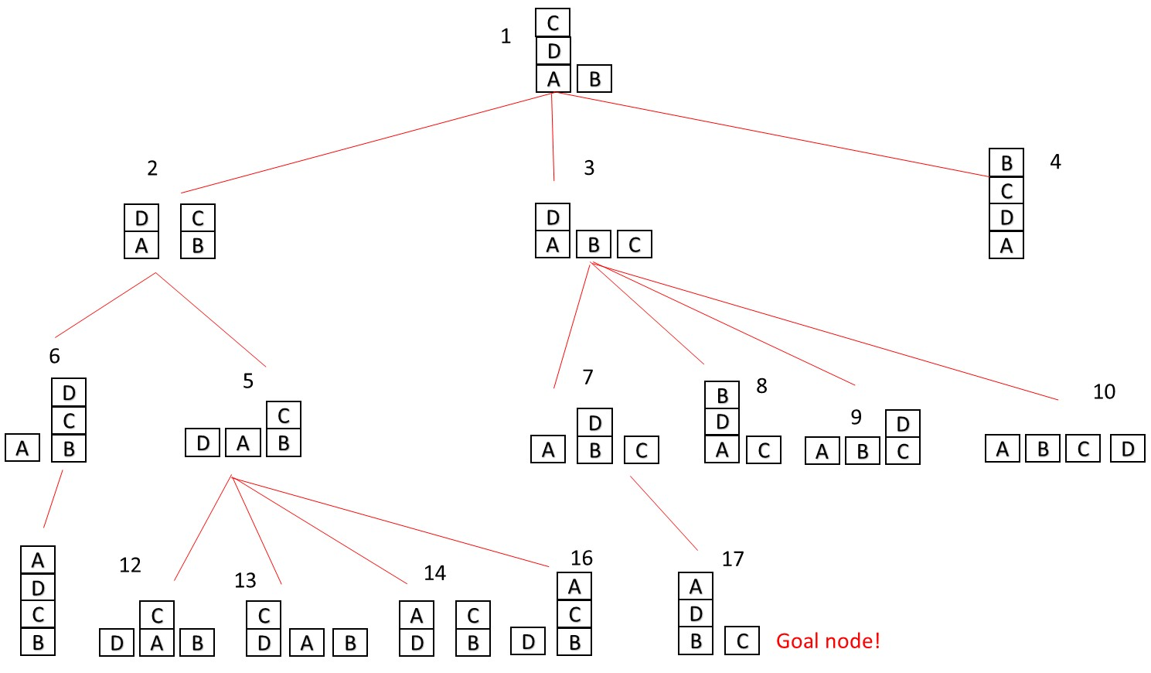
Penyelesaian:
(a) BFS
Salah satu kemungkinan solusi:

Slide 67
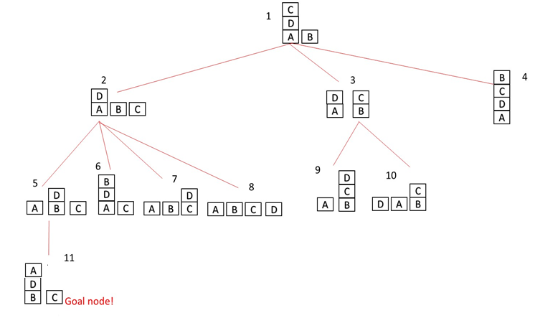
Kemungkinan lain:

Slide 68
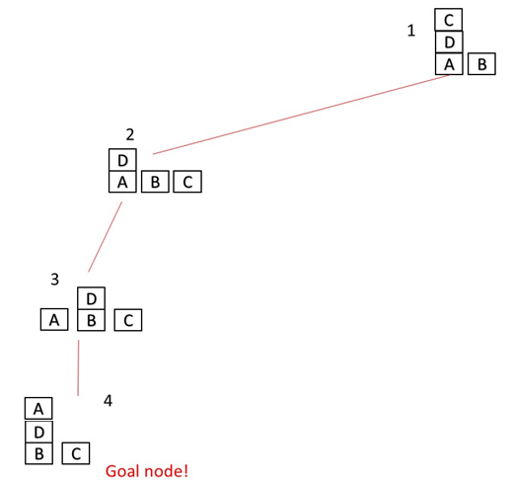
(b) DFS

Slide 69
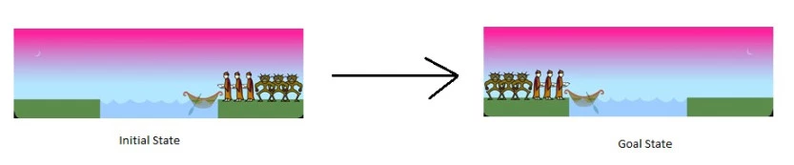
Persoalan Missionaris dan Kanibal
Terdapat 3 misionaris dan 3 kanibal yang harus menyebrang ke sisi sungai menggunakan sebuah perahu. Perahu hanya boleh berisi penumpang maksimal 2 orang. Jumlah kanibal tidak boleh lebih banyak dari jumlah misionaris di salah satu sisi, jika tidak maka misionaris akan dimakan oleh kanibal.
Bagaimana menyeberangkan keenam orang tadi sehingga semuanya selamat sampai di sisi sungai seberangnyya? Selesaikan dengan BFS dan DFS

Slide 70
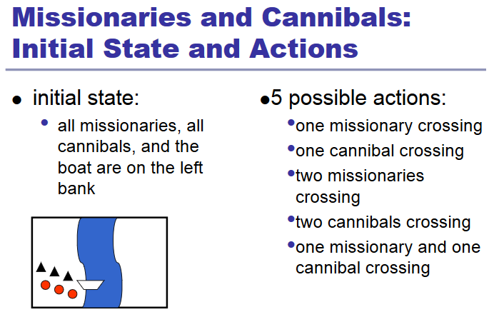

Slide 71
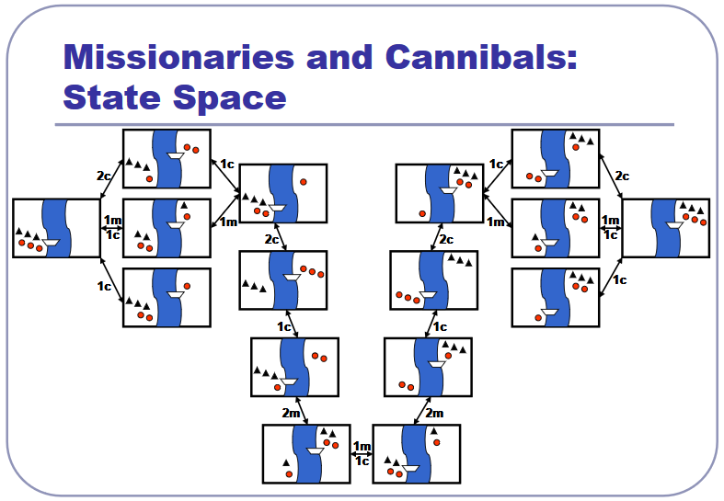

Slide 72
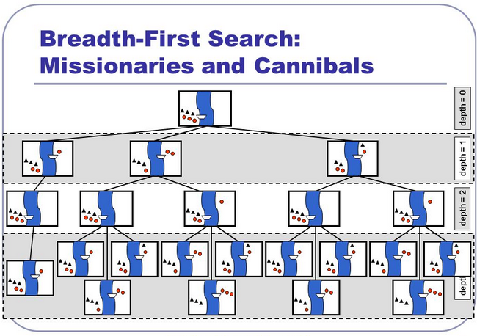
Sebagian pohon ruang status dengan BFS

Slide 73
Algoritma Pencarian Lainnya
Depth-limited search
Iterative deepening search

Slide 74
Depth-Limited Search
BFS: dijamin menemukan path dgn langkah minimum tapi membutuhkan ruang status yang besar
DFS: efisien, tetapi tidak ada jaminan solusi dgn langkah minimum
  DFS dapat memilih langkah yang salah, sehingga path panjang bahkan infinite. Pemilihan langkah sangat penting
Salah satu solusi: DFS-limited search
  DFS dengan pembatasan kedalaman sampai l
  Simpul pada level l dianggap tidak memiliki successor
  Masalah: penentuan batas level (≥ shallowest goal)

Slide 75
DLS Algorithm
Function DLS (problem, limit)
rec_DLS(make_node(init_state),problem,limit)
Function Rec_DLS (node,problem, limit)
if isGoal(node) then → solution(node)
else if depth(node)=limit then → cutoff
else
for each successor in Expand(node,problem) do
result ←rec_DLS(successor,problem,limit)
if result=cutoff then cutoff_occured← true
else if result≠failure then → result
if cutoff_occured then → cutoff
else → failure

Slide 76
Bagaimana property dari DLS?
Completeness?
  Tidak
Optimality?
  Tidak
Kompleksitas waktu:
  O(b^{l})
Kompleksitas ruang:
  O(bl)

Slide 77
Iterative Deepening Search (IDS)
IDS: melakukan serangkaian DFS, dengan peningkatan nilai kedalaman-cutoff, sampai solusi ditemukan
Asumsi: simpul sebagian besar ada di level bawah, sehingga tidak menjadi persoalan ketika simpul pada level-level atas dibangkitkan berulang kali
Depth ← 0
Iterate
result← DLS(problem,depth)
stop: result ≠ cutoff
depth← depth+1
→ result

Slide 78
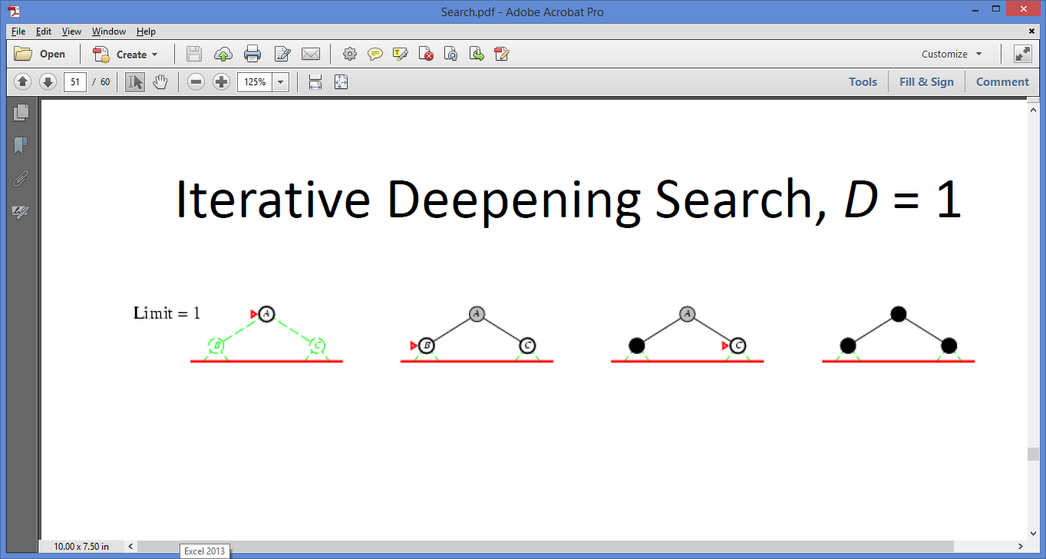
IDS dengan d=1

Slide 79
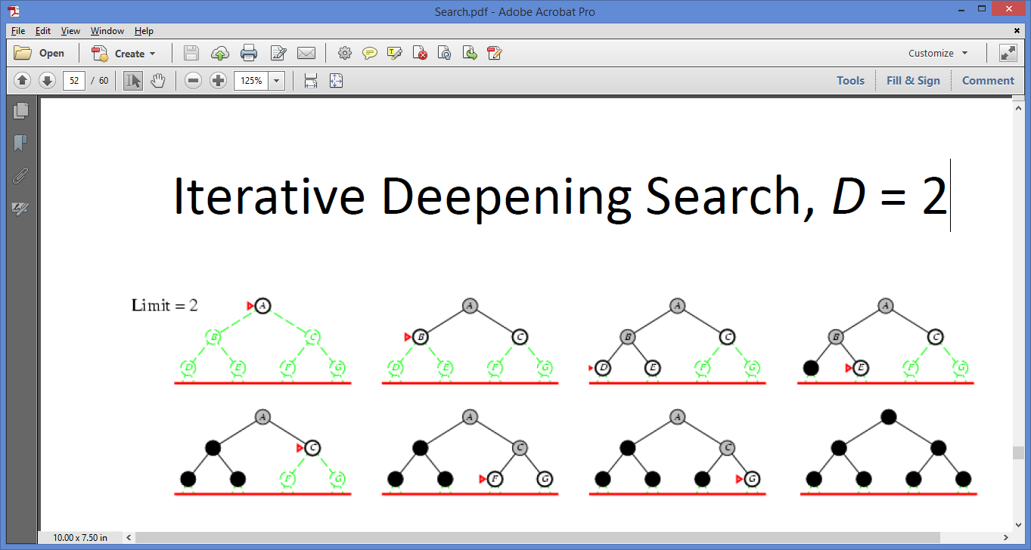
IDS dengan d=2

Slide 80
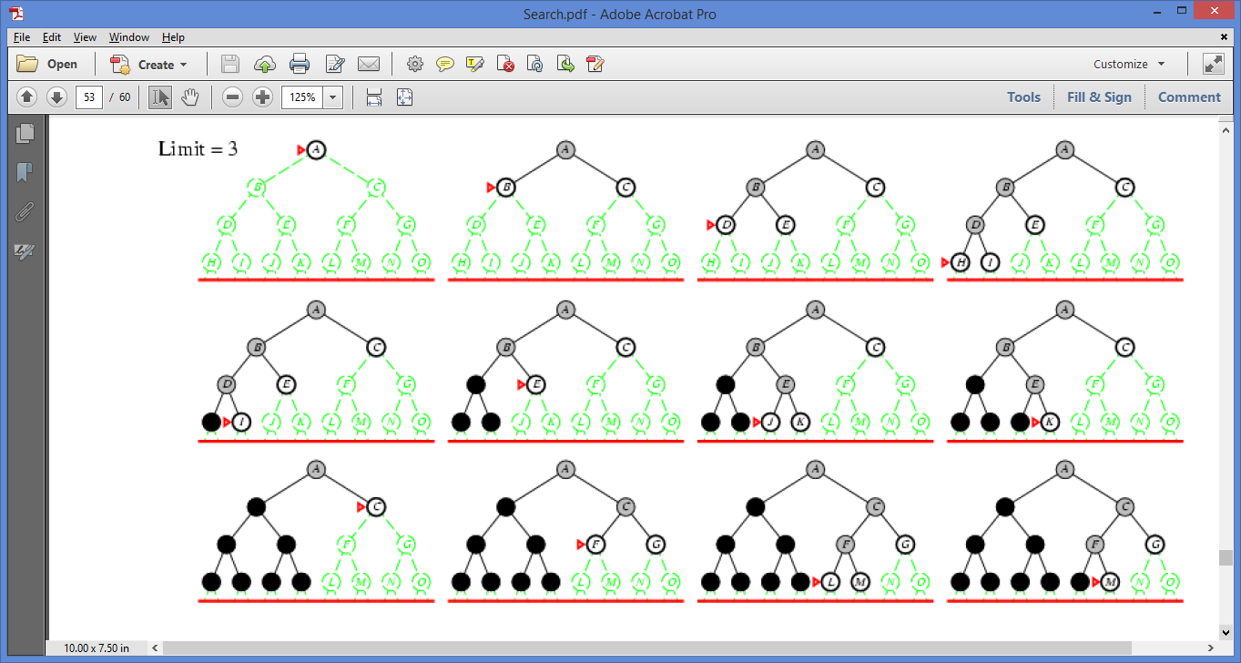
IDS dengan d=3

Slide 81
IDS (animasi)

Slide 82
Bagaimana property dari IDS?
Completeness?
  Ya, jika b terbatas
Optimality?
  Ya, jika langkah = biaya
Kompleksitas waktu:
  O(b^{d})
Kompleksitas ruang:
  O(bd)

Slide 83
Route/Path Planning
Materi Kuliah IF2211 – Strategi Algoritma
Teknik Informatika - ITB

Slide 84
Referensi
Materi kuliah IF3170 Inteligensi Buatan Teknik Informatika ITB, Course Website:
  http://kuliah.itb.ac.id → STEI → Teknik Informatika → IF3170
Stuart J Russell & Peter Norvig, Artificial Intelligence: A Modern Approach, 3rd Edition, Prentice-Hall International, Inc, 2010, Textbook
Site: http://aima.cs.berkeley.edu/ (2nd edition)
Free online course materials | MIT OpenCourseWare Website:
Site: http://ocw.mit.edu/courses/electrical-engineering-and-computer-science/

Slide 85

Route Planning

Slide 86
Search
Source: Russell’s book
O
71
151
F
S
99
Z
75
211
A
140
80
R
B
97
P
120
118
101
D
75
T
M
146
138
111
L
70
C
S: set of cities
i.s: A (Arad)
g.s: B (Bucharest)
Goal test: s = B ?
Path cost: time ~ distance

Slide 87

Breadth-First Search (BFS)
Treat agenda as a queue (FIFO)
O
Z
71
151
S
F
99
75
211
A
80
140
R
97
P
B
120
101
118
Simpul-E | Simpul Hidup
A | Z_{A},S_{A},T_{A}
Z_{A} | S_{A},T_{A},O_{AZ}
S_{A} | T_{A},O_{AZ},O_{AS},F_{AS},R_{AS}
T_{A} | O_{AZ},O_{AS},F_{AS},R_{AS},L_{AT}
O_{AZ} | O_{AS},F_{AS},R_{AS},L_{AT}
O_{AS} | F_{AS},R_{AS},L_{AT}
F_{AS} | R_{AS},L_{AT},B_{ASF}
R_{AS} | L_{AT},B_{ASF},D_{ASR},C_{ASR},P_{ASR}
L_{AT} | B_{ASF},D_{ASR},C_{ASR},P_{ASR},M_{ATL}
B_{ASF} | Solusi ketemu
D
75
138
T
70
M
146
111
L
C
Path: A→ S → F → B, Path-cost = 450

Slide 88

Depth-First Search (DFS)
Treat agenda as a stack (LIFO)
O
Z
71
151
S
F
99
75
211
A
80
140
R
97
P
B
120
118
101
D
75
T
70
M
146
138
111
L
C
Simpul-E | Simpul Hidup
A | Z_{A},S_{A},T_{A}
Z_{A} | O_{AZ}, S_{A},T_{A}
O_{AZ} | S_{AZO},S_{A},T_{A}
S_{AZO} | F_{AZOS}, R_{AZOS},S_{A},T_{A}
F_{AZOS} | B_{AZOSF}, R_{AZOS},S_{A},T_{A}
B_{AZOSF} | Solusi ketemu
Path: A→ Z → O → S → F → B
Path-cost = 607

Slide 89
IDS
Z
71
O
151
S
F
99
75
211
A
80
140
R
97
P
B
120
118
101
D
75
T
70
M
146
138
111
L
C
Depth=0: A: cutoff
Depth=1: A → Z_{A},S_{A},T_{A} → Z_{A}: cutoff, S_{A}: cutoff, T_{A}: cutoff
Depth=2: A → Z_{A},S_{A},T_{A} → O_{AZ}, S_{A},T_{A} → O_{AZ} : cutoff → F_{AS}, R_{AS},T_{A} → F_{AS} : cutoff → R_{AS} : cutoff → L_{AT} → L_{AT} : cutoff
Depth=3: A → Z_{A},S_{A},T_{A} → O_{AZ}, S_{A},T_{A} → S_{AZO},S_{A},T_{A} → S_{AZO}: cutoff → F_{AS}, R_{AS},T_{A} → B_{ASF}, R_{AS},T_{A} → B_{ASF}
Stop: B=goal, path: A→ S → F → B, path-cost = 450

Slide 90

Contoh path finding lainnya:
Sumber:https: //medium.com/omarelgabrys-blog/path-finding-algorithms-f65a8902eb40

Slide 91

BFS:
Sumber:https: //medium.com/omarelgabrys-blog/path-finding-algorithms-f65a8902eb40

Slide 92
DFS:
Sumber:https: //medium.com/omarelgabrys-blog/path-finding-algorithms-f65a8902eb40

Slide 93
SELAMAT BELAJAR

